Slide 1

Chapter 10 전송 계층

Slide 2
비연결형 서비스를 제공하는 UDP의 헤더와 데이터 전송 방법을 이해한다.
실시간 데이터 전송 프로토콜을 살펴본다.
RTP의 헤더와 동작 원리를 이해한다.
OSI TP의 서비스 프리미티브 종류와 동작을 이해한다.

Slide 3
01 UDP 프로토콜
02 RTP 프로토콜
03 OSI TP 프로토콜

Slide 4
01 UDP 프로토콜

Slide 5
UDP 프로토콜
UDP 특징
비연결형 서비스를 제공
헤더와 전송 데이터에 대한 체크섬 기능을 제공
Best Effort 전달 방식을 지원

Slide 6
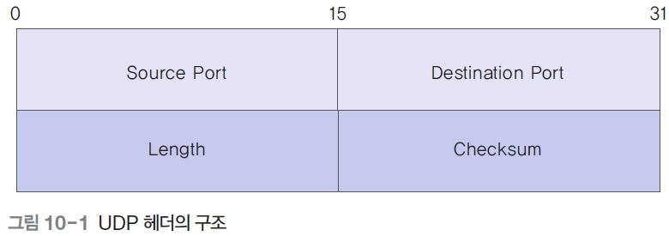
UDP 헤더 구조
UDP 헤더 구조
TCP보다 단순해 의미와 기능을 쉽게 파악
프로토콜에서 수행하는 기능도 간단해 프로토콜의 오버헤드가 작은 편

Slide 7
UDP의 데이터그램 전송 (1)
UDP는 비연결형 서비스를 이용하여 데이터그램을 전송하며, 각 데이터그램은 전송 과정에서 독립적으로 중개됨
데이터그램이 목적지까지 도착할 수 있도록 최선을 다하지만, 반드시 목적지에 도착하는 것을 보장하지 않음
슬라이딩 윈도우 프로토콜과 같은 흐름 제어 기능도 제공하지 않아 버퍼 오버플로에 의한 데이터 분실 오류가 발생할 수 있음
오류 유형
데이터그램 분실
도착 순서 변경

Slide 8
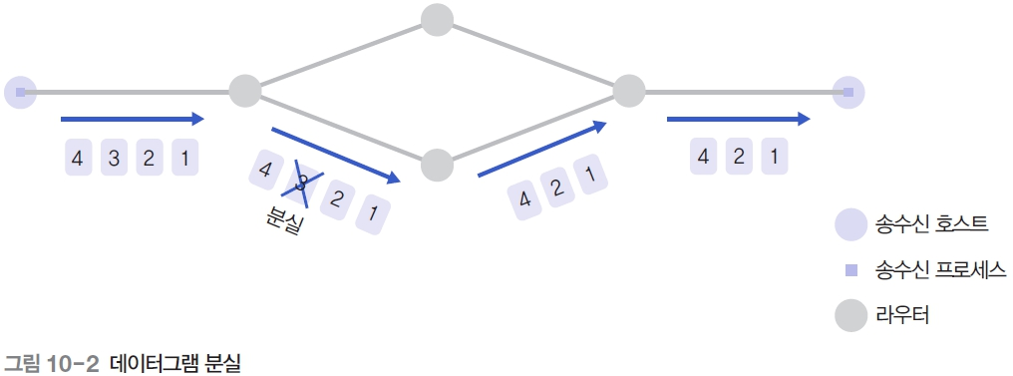
UDP의 데이터그램 전송 (2)
데이터그램 분실
[그림 10-2]는 전송 과정에서 데이터그램을 분실하는 오류를 설명

Slide 9
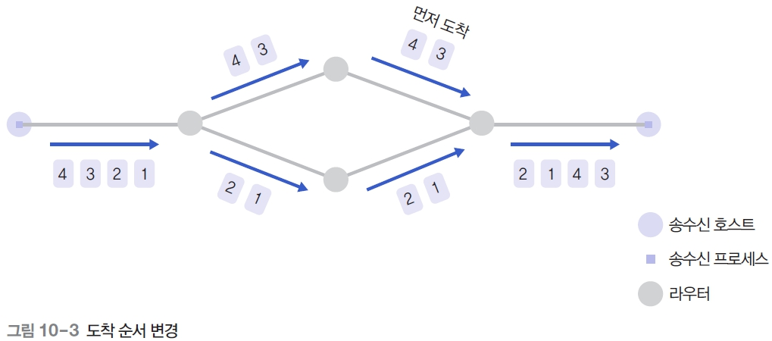
UDP의 데이터그램 전송 (3)
도착 순서 변경
[그림 10-3]은 데이터그램의 전송 순서가 뒤바뀌어 수신 프로세스에 도착한 경우

Slide 10
02 RTP 프로토콜

Slide 11
RTP 프로토콜
RTP
TCP와 UDP를 근간으로 인터넷 환경에서 실시간 서비스를 제공하는 가장 현실적인 방법 중 하나는 UDP에 데이터그램의 순서 번호 기능을 추가하는 것
이러한 프로토콜의 대표적인 예가 실시간 멀티미디어 데이터의 전송을 지원하는 RTP
RTP는 유니캐스팅뿐 아니라 멀티캐스팅도 지원
RTP의 특징
첫째, 불규칙하게 수신되는 데이터의 순서를 정렬하기 위해 타임스탬프 방식 사용
둘째, 프로토콜의 동작이 응용 프로그램의 라이브러리 형태로 구현되는 ALF 방식 사용
RTP는 제한적인 형태로 실시간 응용 서비스를 제공
자원 예약이나 QoS 보장과 같은 기능은 제공하지 못하므로 실시간 동영상 서비스를 지원하기에는 부족

Slide 12
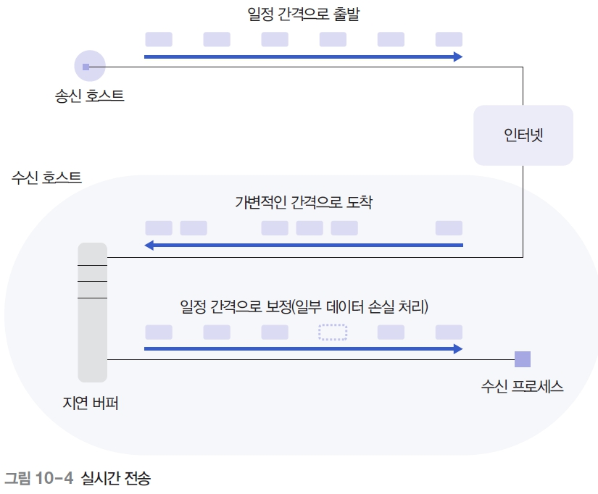
실시간 요구 사항 (1)
버퍼의 역할
[그림 10-4]는 전형적인 실시간 응용 환경에서 데이터를 전송하는 원리를 설명

Slide 13
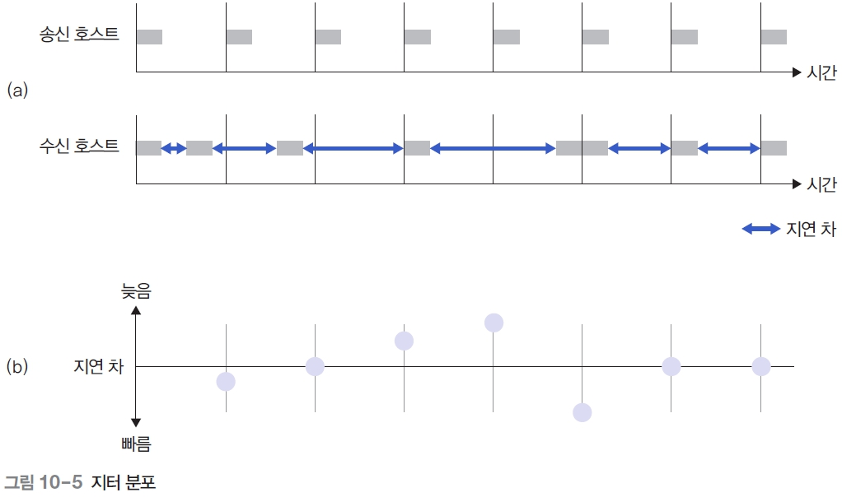
실시간 요구 사항 (2)
지터
실시간 데이터를 전송하는 환경에서는 지터라는 중요한 변수를 고려해야 함
지터 분포는 데이터그램의 도착 시간을 측정하였을 때 각 데이터그램의 도착 시간이 일정하지 않고 불규칙적으로 도착하는 정도를 나타냄
[그림 10-5]는 지터에 대한 이해를 돕는 그림

Slide 14
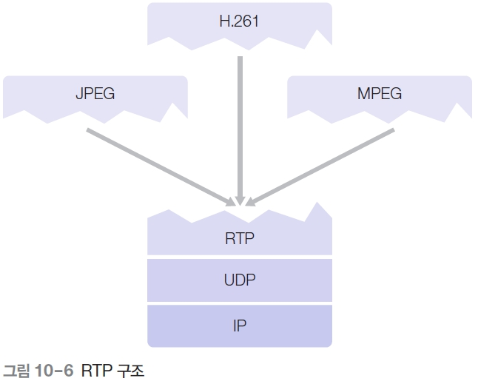
RTP의 데이터 전송 (1)
[그림 10-6]은 RTP의 동작 원리를 설명
RTP는 하나의 완전한 프로그램 단위로 구현되지 않고, 기능별로 개별적으로 구현
각 응용 서비스의 종류에 따라 요구 조건이 다른 기능들이 추가되는 형식으로 완전한 RTP 모듈이 완성
이를 위해 RTP 헤더 부분에 첨삭이 용이하도록 설계
그림은 비디오 데이터를 전송하는 데 필요한 인코딩 표준 모듈과R TP의 관계를 설명

Slide 15
RTP의 데이터 전송 (2)
RTP는 믹서와 트랜슬레이터라는 두 종류의 RTP 릴레이를 지원
릴레이 : 데이터 전송 과정에서 송수신 프로세스가 데이터를 직접 전송할 수 없는 상황이 발생했을 때, 데이터를 중개하는 기능
믹서
여러 송신 프로세스로부터 RTP 데이터그램 스트림을 받아 이들을 적절히 조합하여 새로운 데이터그램 스트림을 생성
트랜슬레이터
입력된 각 RTP 데이터그램을 하나 이상의 출력용 RTP 데이터그램으로 만들어주는 장치로, 이 과정에서 데이터 형식이 변할 수 있음

Slide 16
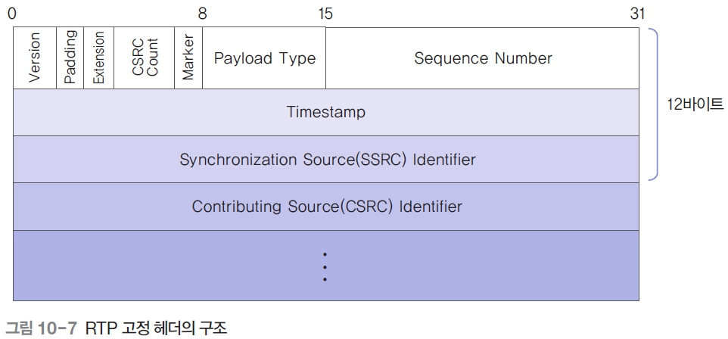
RTP 헤더 구조 (1)
[그림 10-7]은 RTP 헤더의 기본 구조
고정 헤더의 뒷부분에는 CSRC Identifier 필드가 여러 개 존재할 수 있으며, 이는 믹서가 제공하는 구분자

Slide 17
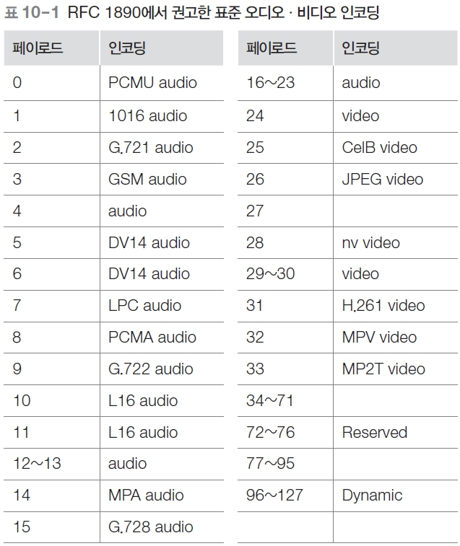
RTP 헤더 구조 (2)
RFC 1890에서 권고한 표준 오디오·비디오 인코딩의 일부

Slide 18
RTP 제어 프로토콜 (1)
RTP 제어 프로토콜을 RTP 데이터 전송 프로토콜과 구분하기 위해 RTCP라 부름
데이터 전송 프로토콜은 세션 참가자 사이의 멀티캐스트 기능을 이용한 사용자 데이터의 전송을 담당하지만 RTCP는 제어와 관련된 기능을 수행
RTCP에서 제공하는 주요 기능
QoS(Quality of Service)와 혼잡 제어 : RTCP는 세션에서의 데이터 분배 과정에서 발생하는 서비스 품질에 관한 피드백 기능을 지원
Identification(구분자) : 서로 다른 세션에서 발신된 스트림 정보들을 서로 연관시키는 근거를 제공
세션 크기
RTCP의 기능이 올바로 동작하기 위해서는 세션 참가자들 사이에 RTCP 패킷이 주기적으로 전송되어야 함
세션 참가자의 수가 증가함에 따라 RTCP 패킷의 전송률은 감소할 수밖에 없음

Slide 19
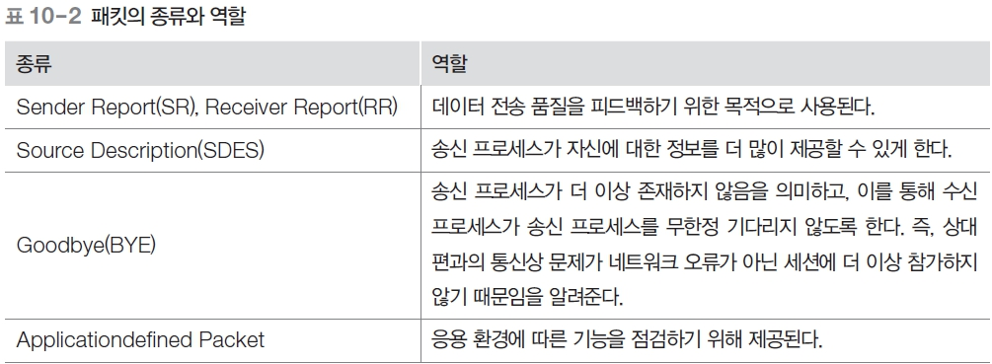
RTP 제어 프로토콜 (2)
RTCP 패킷의 종류와 역할

Slide 20
03 OSI TP 프로토콜

Slide 21
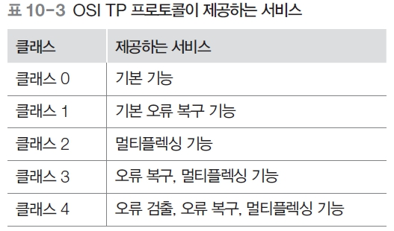
OSI TP 프로토콜
OSI TP 프로토콜이 5개의 클래스로 서비스를 분류해 지원
클래스 0이 구조가 가장 단순하고, 클래스 번호가 커질수록 기능이 추가된다.

Slide 22
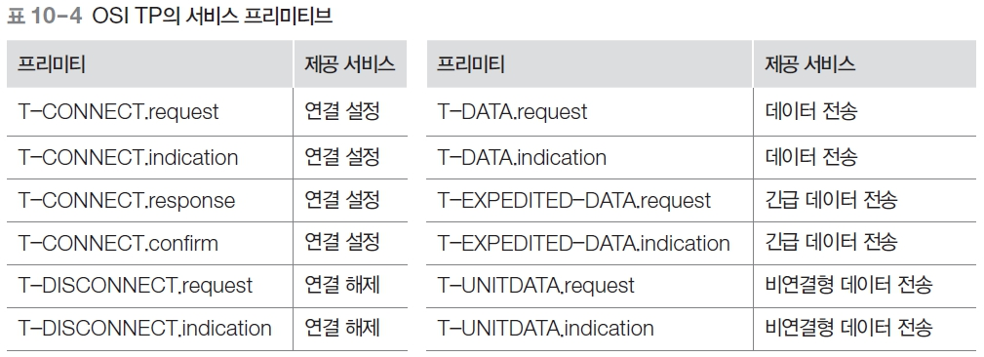
서비스 프리미티브
TP가 상위 계층에 제공하는 전송 서비스
연결형과 비연결형
[표 10-4]에서 연결형 서비스를 이용하기 위한 연결 설정과 연결 해제는 T-CONNECT와 T-DISCONNECT로 정의
데이터는 일반 데이터를 의미하는 T-DATA와 긴급 데이터를 의미하는 T-EXPEDITED-DATA로 정의
비연결형 서비스는 연결 설정과 해제 과정이 불필요하므로 데이터 전송을 위한 T-UNITDATA 프리미티브만 존재

Slide 23
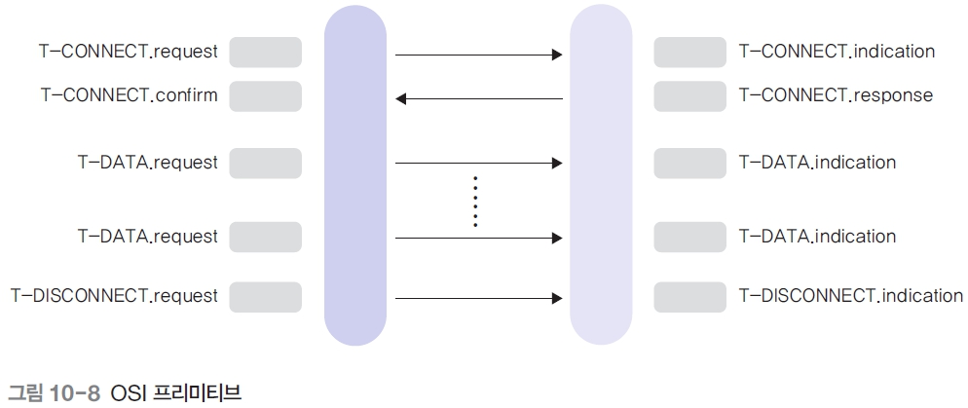
데이터 전송
[그림 10-8]은 서비스 프리미티브를 이용한 연결형 서비스의 동작 과정을 설명

